Slide 1
Прогнозирование стоимости акций на российском рынке с использованием машинного обучения и анализа текстовых данных
Автор: Алексей Триголос
Руководитель: Руслан Каюмов
AA

Slide 2
Цели и задачи
Исследовать подобные работы
Собрать данные по акциям и новостям
Предобработать данные
Обучить модели
Собрать и проанализировать метрики
Проверить улучшение прогнозов с использование новостей
Сделать выводы

Slide 3
Предыдущий опыт в других работах
LSTM часто лучше предсказывает. [1]
Удавалось достигнуть точности в 96%.
Использование новостей помогает улучшать предсказания.
Цены акций могут коррелировать с ценами полезных ископаемых.
Увеличение категорий новостей повышает точность.

Slide 4


Данные
215 акций
Более 2 млн новостей

Slide 5
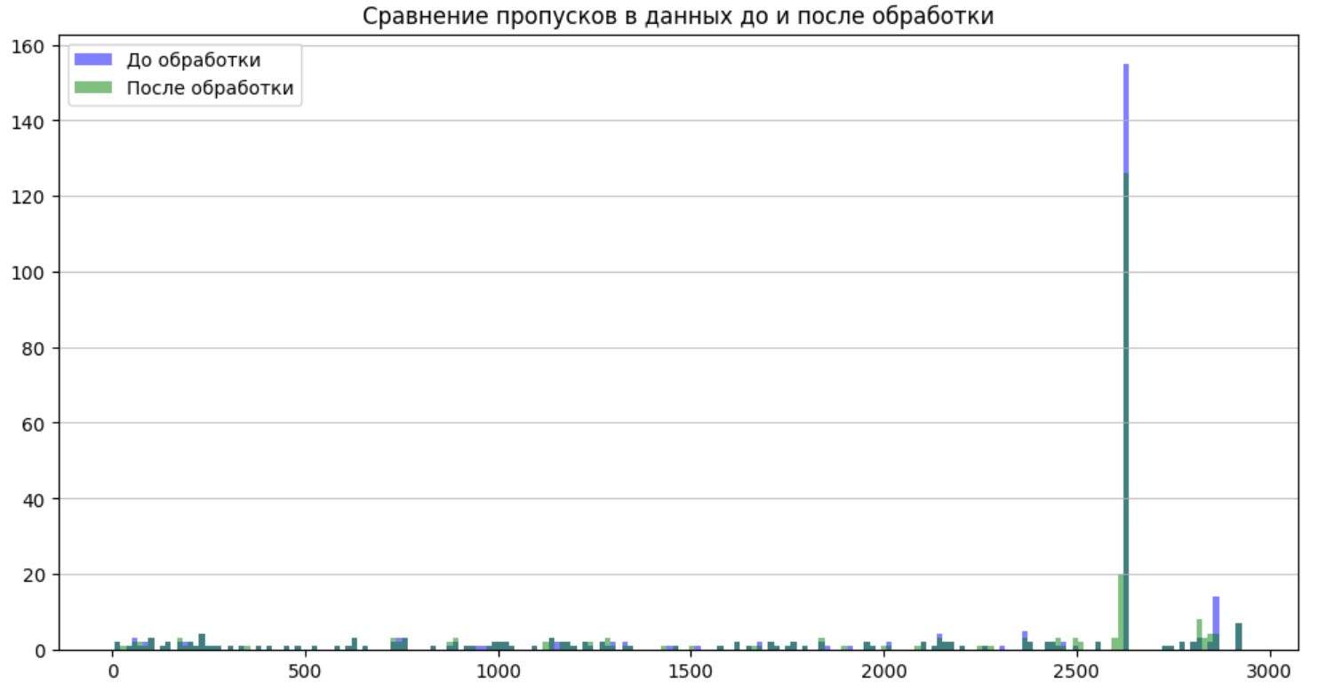
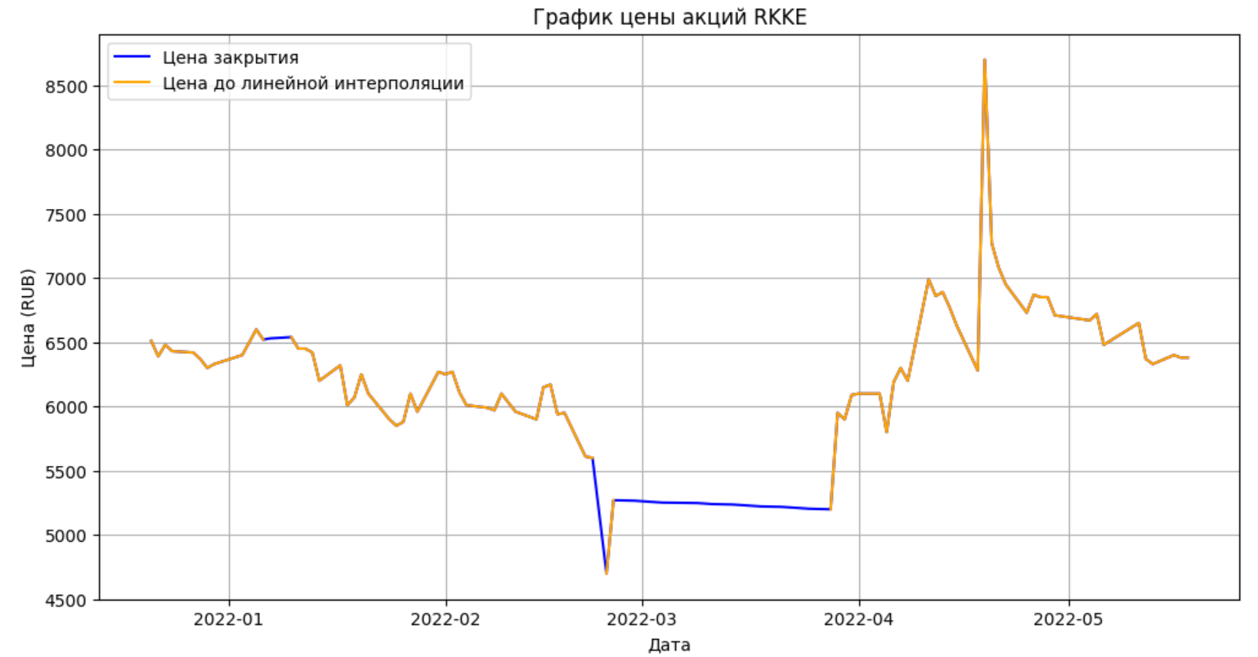
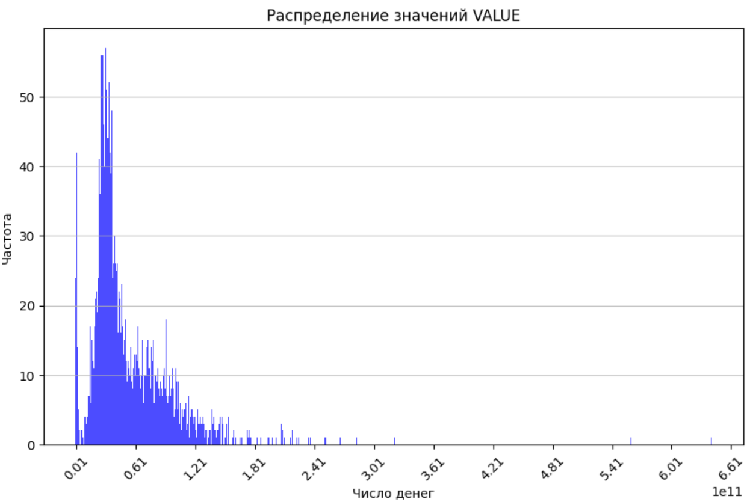
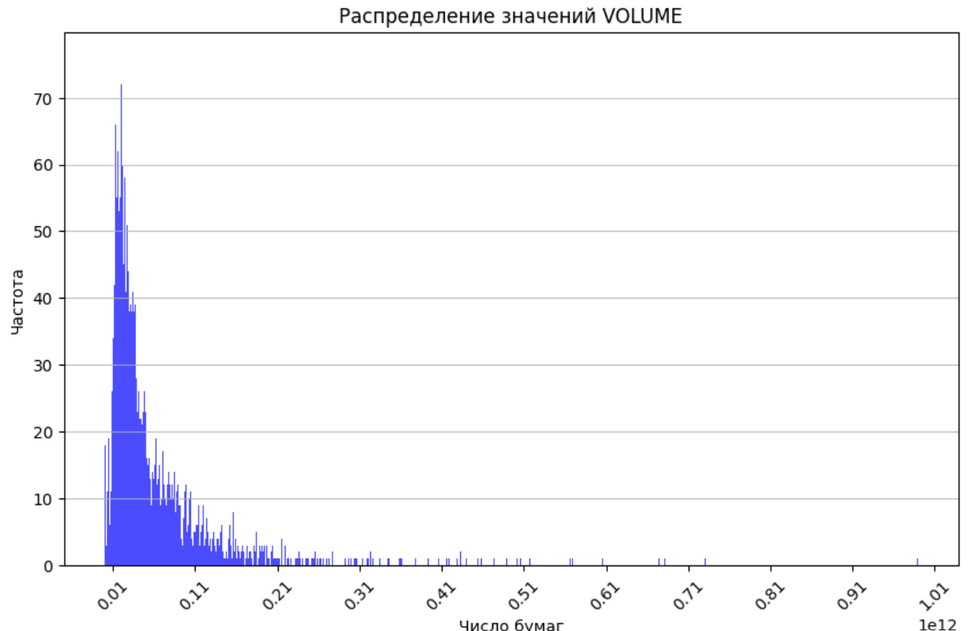
Данные по акциям

Slide 6



Новости

Slide 7
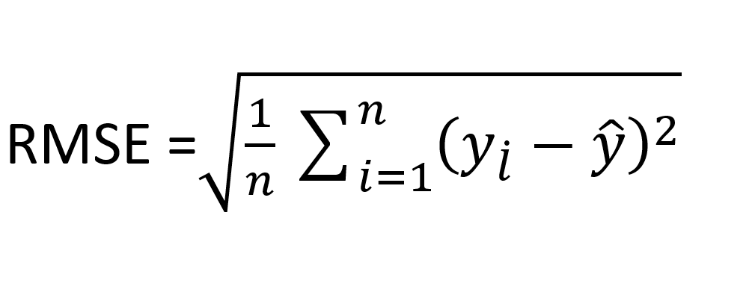
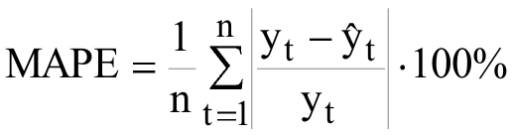
Метрики

Slide 8
Модели
SARIMAX
Ridge
Random Forest Regression
LSTM
XGBRegressor
Использование новостей

Slide 9
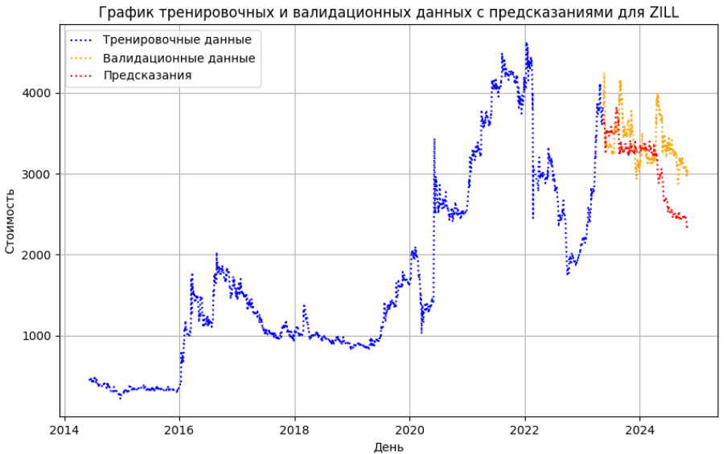
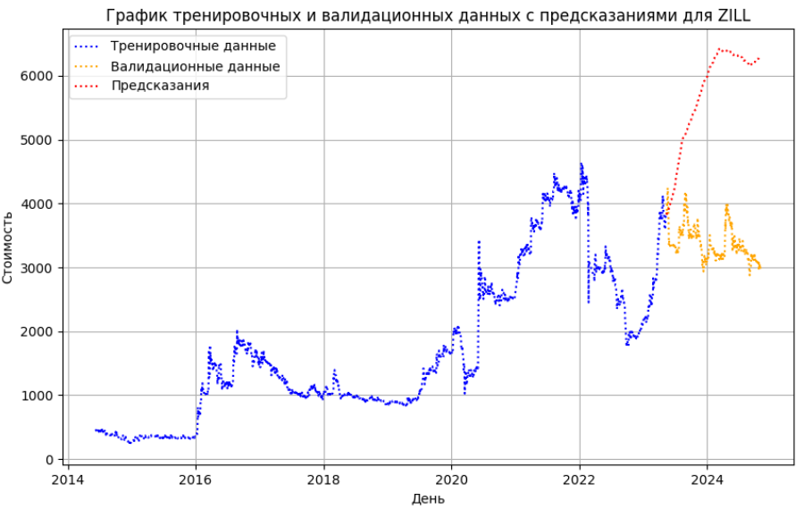
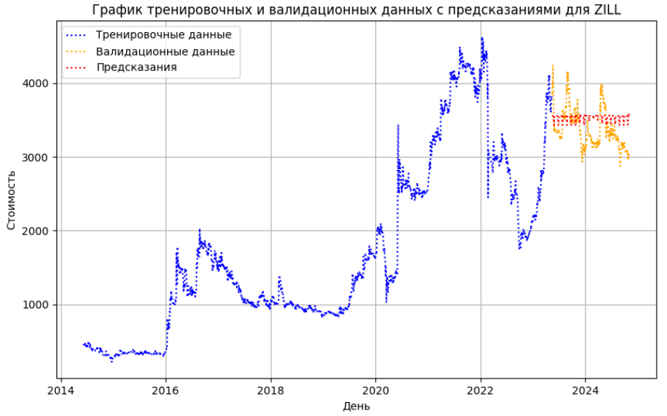
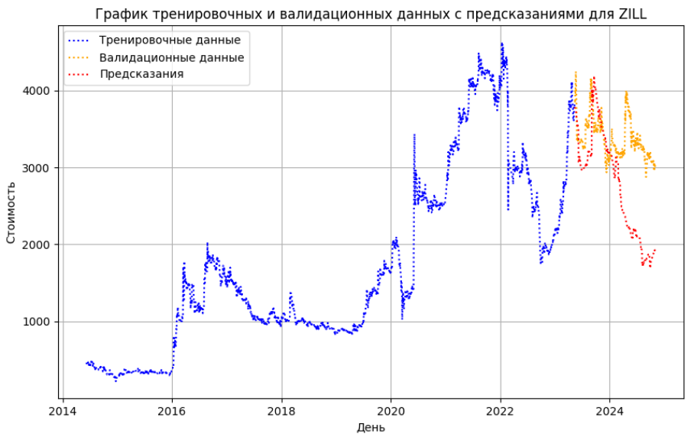
XGBoost with news
Ridge
Ridge with news
Ridge with news

Slide 10
Результаты средних MAPE ошибок
День прогноза | SARIMAX | Ridge |  | Random Forest |  | XGBoost |  | LSTM
 | Обычный | Обычный | С новостями | Обычный | С новостями | Обычный | С новостями | Обычный | С новостями
1 | 3.02 | 1,48 | 1,72 | 1.71 | 4.01 | 1.73 | 2.82 | 12.28 | 19.64
5 | 6.48 | 3.67 | 4,42 | 3.34 | 5.79 | 3.55 | 4.74 | 12.09 | 20.03
10 | 12.49 | 5.16 | 6.22 | 4.63 | 7.29 | 4.86 | 6.42 | 12.24 | 20.38
21 | 52.35 | 8.34 | 10.25 | 7.19 | 9.92 | 7.45 | 8.86 | 13.34 | 21.38
62 | 2038.09 | 23.11 | 21.15 | 16.25 | 18.57 | 16.89 | 17.92 | 19.84 | 28.14

Slide 11
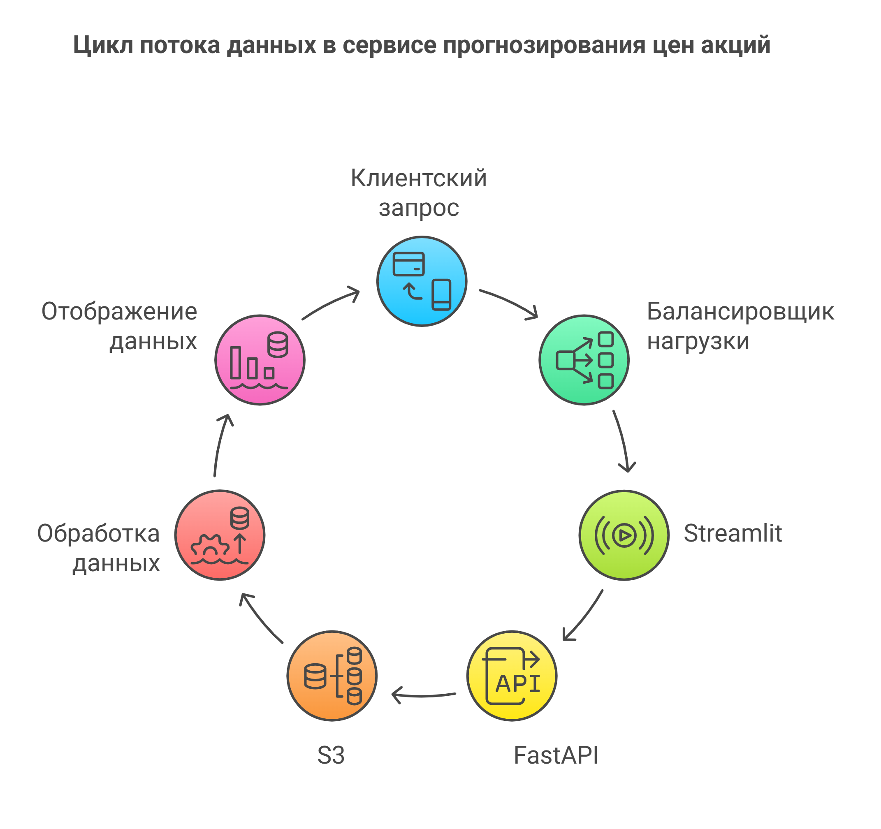
Архитектура сервиса
S3 - облачное хранилище данных, позволяющее хранить и извлекать любое количество информации.
NGINX – распределение запросов между серверами для уменьшения нагрузки.
FastAPI- веб-фреймворк для создания API на Python.
Streamlit - веб-приложений для анализа данных и машинного обучения.

Slide 12
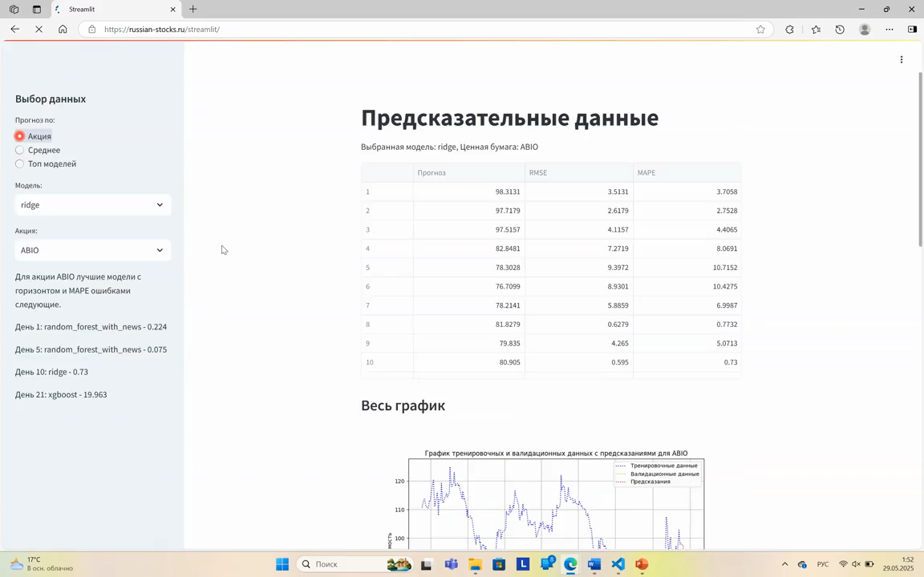
Сервис

Slide 13
Итоги работы
Ridge
Random Forest
XGBRegressor
Новости
LSTM
SARIMAX

Slide 14
Спасибо за внимание.

